Slide 1

DINOv2
Navegação em Ambientes de GPS Negado
Lucca Lanzellotti | Bernardo Loureiro | Rafael Lima | Daniel Gripa | Luis Pastura | João Araújo Visão Computacional • Jun/2025

Slide 2
Consequências em ambientes GPS negado
Locais onde o sinal de satélite é inexistente ou bloqueado
Ex.: zonas de guerra, cavernas, florestas densas, interiores de edifícios
Sem localização confiável → risco de colisões
Falhas de rota e perda de missão
Necessidade de navegação alternativa

Slide 3
Visão Computacional como solução
Comparar quadro da câmera com banco georreferenciado de imagens
Inferir posição a partir de similaridade visual

Slide 4

Meta AI’s DINOv2
O que é?
Modelo auto‑supervisionado da Meta AI
Treinamento self‑distillation
Teacher → Student
Embeddings ricos e robustos a rotação

Slide 5
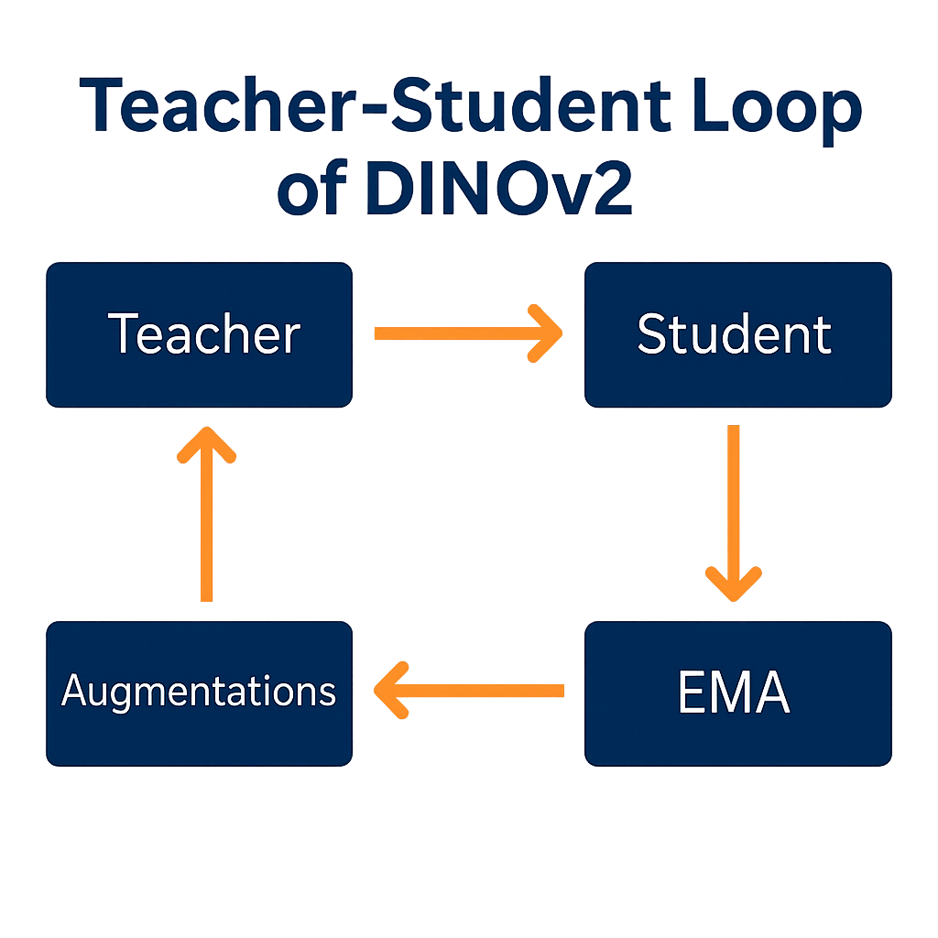
Aprendizado Teacher × Student
Augmentations diferentes da mesma imagem
Teacher gera pseudo‑rótulo, student aprende
Atualização EMA garante estabilidade

Slide 6
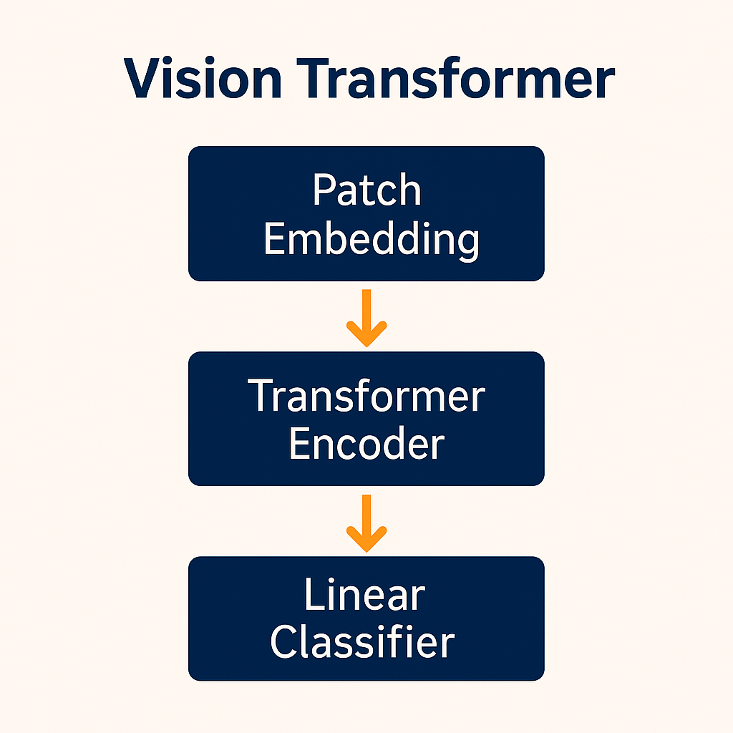
Arquitetura Vision Transformer (ViT)
Divide imagem em patches
Aplica encoder Transformer
Token CLS agregador → vetor de 768 dimensões

Slide 7
Pipeline de similaridade
Imagem da câmera → ViT → vetor embedding
Distância cosseno para buscar vizinho mais próximo
Retorna posição estimada

Slide 8
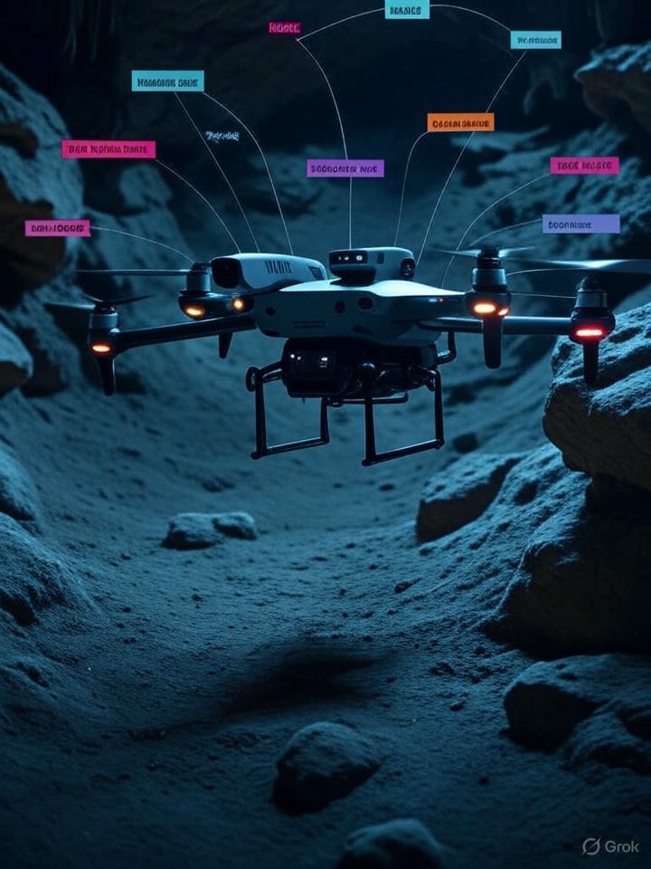
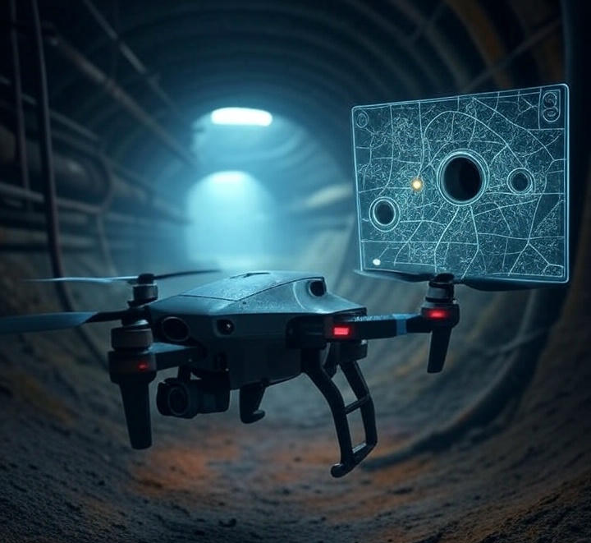
DINOv2: Navegação Visual Robusta
Reconhecimento de lugares robusto à iluminação.
Permite relocalização mesmo após longos percursos
Mapeamento semântico detalhado para planejamento otimizado da rota.
Generalização eficaz para ambientes diversos, mesmo não vistos.
Pipeline de similaridade computa a posição baseada em vetores.
Transfer learning eficaz em cenários diversos

Slide 9
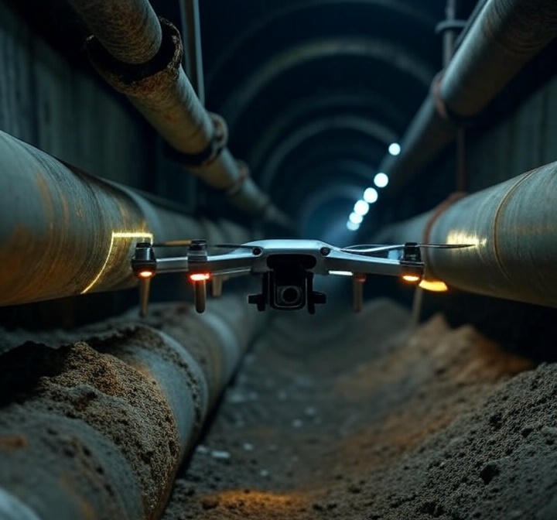
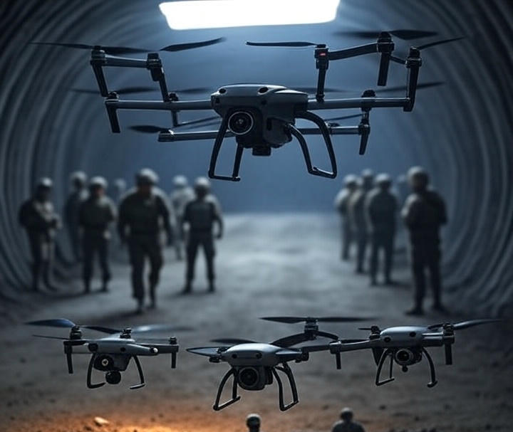
Aplicações críticas
Resgate em desastres
Inspeção industrial
Exploração subterrânea
Operação militar

Slide 10
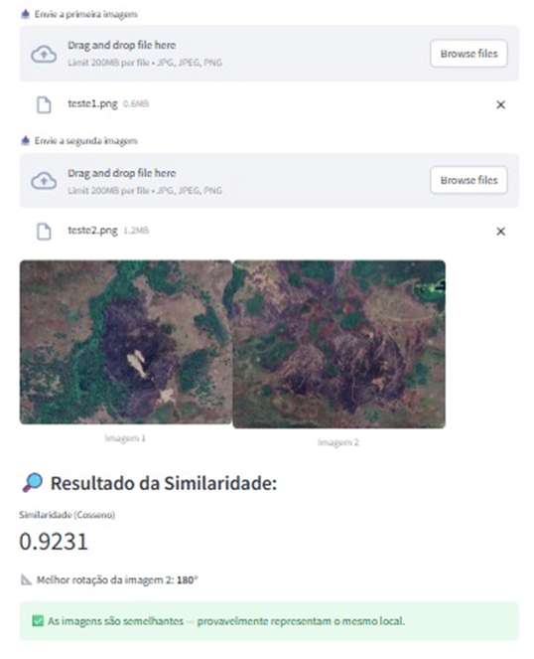
Comparador de Imagens com DINOv2
Link com o código

Slide 11
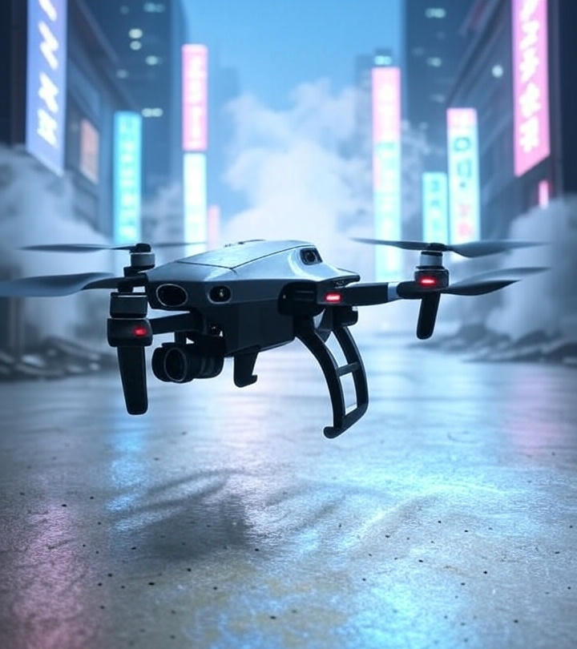

Futuro do DINOv2 Navegação
Integração do DINOv2 a piloto automático será testada.
A latência da inferência na edge GPU será avaliada.
Otimizar o modelo DINOv2 para hardware embarcado é essencial.
A dependência do banco de imagens pré-mapeado é um desafio.

Slide 12
Conclusão
DINOv2 fornece embeddings robustos para navegação visual
Solução dispensa GPS e é resiliente a rotação
Próximo passo: testes em campo

Slide 13
Referências
Oquab et al., "DINOv2: Learning Robust Visual Features without Labels", 2023.
Datasets: Google Earth Imagery, Meta AI open‑source embeddings.
Brown & Lowe, "Place Recognition for Autonomous Drones", 2022.

